Slide 1

Методический материал для педагогов
Эффективное применение GigaChat в учебном процессе с детьми с ограниченными возможностями здоровья (ОВЗ)
директор
ОГКОУ «Пучежская школа-интернат»
Левщанова И.В.

Slide 2
Что такое GigaChat?
📌 GigaChat (произносится как «Гигачат») — нейросеть от Сбера, созданная специально для русскоязычных пользователей. Разработчики позиционируют ее как главного конкурента ChatGPT в России.
GigaChat выглядит как обычный чат, но вместо живого собеседника по ту сторону экрана находится чат-бот на основе нейросетевых технологий, обученный на огромном массиве информации — статьях из энциклопедий и СМИ, книгах, учебниках и т. д. Благодаря такому «образованию» нейросеть способна помочь с созданием и редактированием текстов, аналитическими задачами, генерацией изображений и многими другими задачами.
GigaChat — современный помощник, созданный для облегчения нашей ежедневной работы с детьми с особыми образовательными потребностями.

Slide 3
Какие задачи решает GigaChat?
✅ Генерирует уникальные идеи для уроков и воспитательных мероприятий, ориентируясь на потребности наших подопечных.
✅ Помогает создавать специальные программы и рекомендации для каждой группы учеников.
✅ Анализирует тексты и адаптирует контент для удобства восприятия учащимися с разными уровнями подготовки.
✅ Готовит красочные и привлекательные презентации, инфографику и рабочие листы для лучшего усвоения учебного материала.

Slide 4
Примеры полезных функций GigaChat:
🎨 Методики развития мелкой моторики и сенсорного восприятия: разработка интересных упражнений и карточек для пальчиковых тренировок.
✍ Формирование навыков самообслуживания: пошаговые инструкции и схемы действий.
Арт-терапия и творчество: поддержка творческой активности через создание уникальных проектов.
☀ Дыхательная практика и релаксация: комплексы упражнений для снятия стресса и концентрации внимания.
Логопедические приёмы и техника развития речи: упражнения и игровые задания для укрепления голосового аппарата и расширения словарного запаса.

Slide 5
Зачем нужен GigaChat в нашем интернате?
🔹 Поддерживает эффективное взаимодействие с учениками.
🔹 Повышает мотивацию к учебе и творчеству.
🔹 Создает комфортные условия для индивидуализации образовательных маршрутов.
🔹 Улучшает качество воспитания и социализации наших выпускников.

Slide 6
Наш опыт внедрения GigaChat:
За короткое время использование GigaChat позволило повысить продуктивность и удовлетворенность работой сотрудников нашего учреждения. Дети стали проявлять больше интереса к урокам, лучше усваивать новый материал и демонстрировать успехи в творчестве и коммуникации.

Slide 7
Заключение:
💬 Использование современных технологий открывает новые горизонты для эффективной организации образовательной деятельности в условиях специализированных учреждений. GigaChat становится незаменимым инструментом для качественного изменения педагогического процесса и повышения качества жизни наших детей.

Slide 8
Иллюстрации к учебному материалу А.С.Пушкин "Капитанская дочка"
Для художественного оформления учебной литературы или пособий по роману Александра Сергеевича Пушкина «Капитанская дочка» важно выбирать ключевые эпизоды, отражающие сюжет, характеры героев и атмосферу эпохи. Вот список сцен, которые хорошо подойдут для иллюстраций:
«Ключевые моменты романа:
1. Встреча Петра Гринева с Пугачевым («Встреча на постоялом дворе»)
➡ Петр впервые сталкивается с человеком, которого позже узнает как предводителя восстания Емельяна Пугачева. Эта сцена важна для дальнейшего развития сюжета и взаимоотношений главных героев.
2. Приезд Петра Гринева в Белогорскую крепость («Прибытие в крепость»)
➡ Первая встреча молодого офицера с жизнью провинциальной крепости, знакомство с семьей Мироновых, Марьей Ивановной и Швабриным.
….»

Slide 9
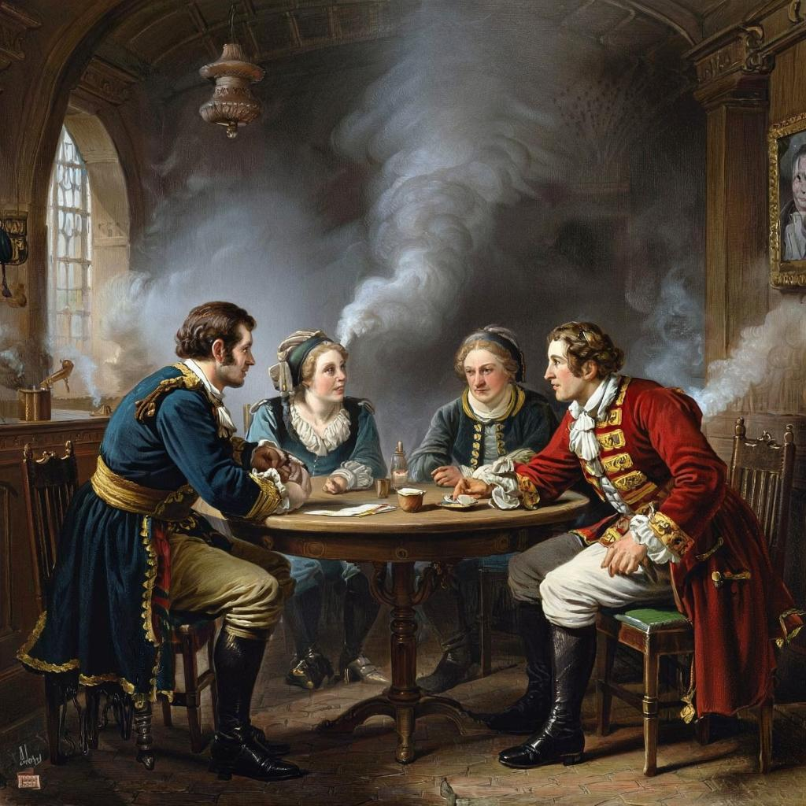
Иллюстрация к произведению "Капитанская дочка": встреча Петра Гринева с Пугачевым на постоялом дворе создана.

Slide 10
Промт 3: "Методы формирования навыков самообслуживания для детей 1 класса с интеллектуальными нарушениями" составь Поэтапные инструкции и схемы действий, позволяющие ребенку освоить самостоятельные бытовые действия
… Этап 2. Обучение элементарным навыкам ухода за собой
Задача: развитие умения самостоятельно умываться, чистить зубы, одеваться и раздеваться.
Умывание рук
Показать последовательность движений руками перед зеркалом («мы моемся вместе»).
Продемонстрировать правильное мытьё рук, включая открытие крана, нанесение мыла, смывание воды и сушку полотенцем.
Повторение действий ребёнком с пошаговым сопровождением взрослого.
Постепенное уменьшение помощи взрослого до полного самостоятельного исполнения ребенком всех этапов процесса.

Slide 11
Спасибо за внимание!
Вопросы приветствуются!
Контакты для связи:
Директор школы-интерната Левщанова Ирина ВалерьевнаТел.: +7 (49345) 210-08
Email: levschanova_iv@ivreg.ru
Сайт: https://internatpuch.gosuslugi.ru/

